Slide 1
Pomáháme druhým
1. D

Slide 2
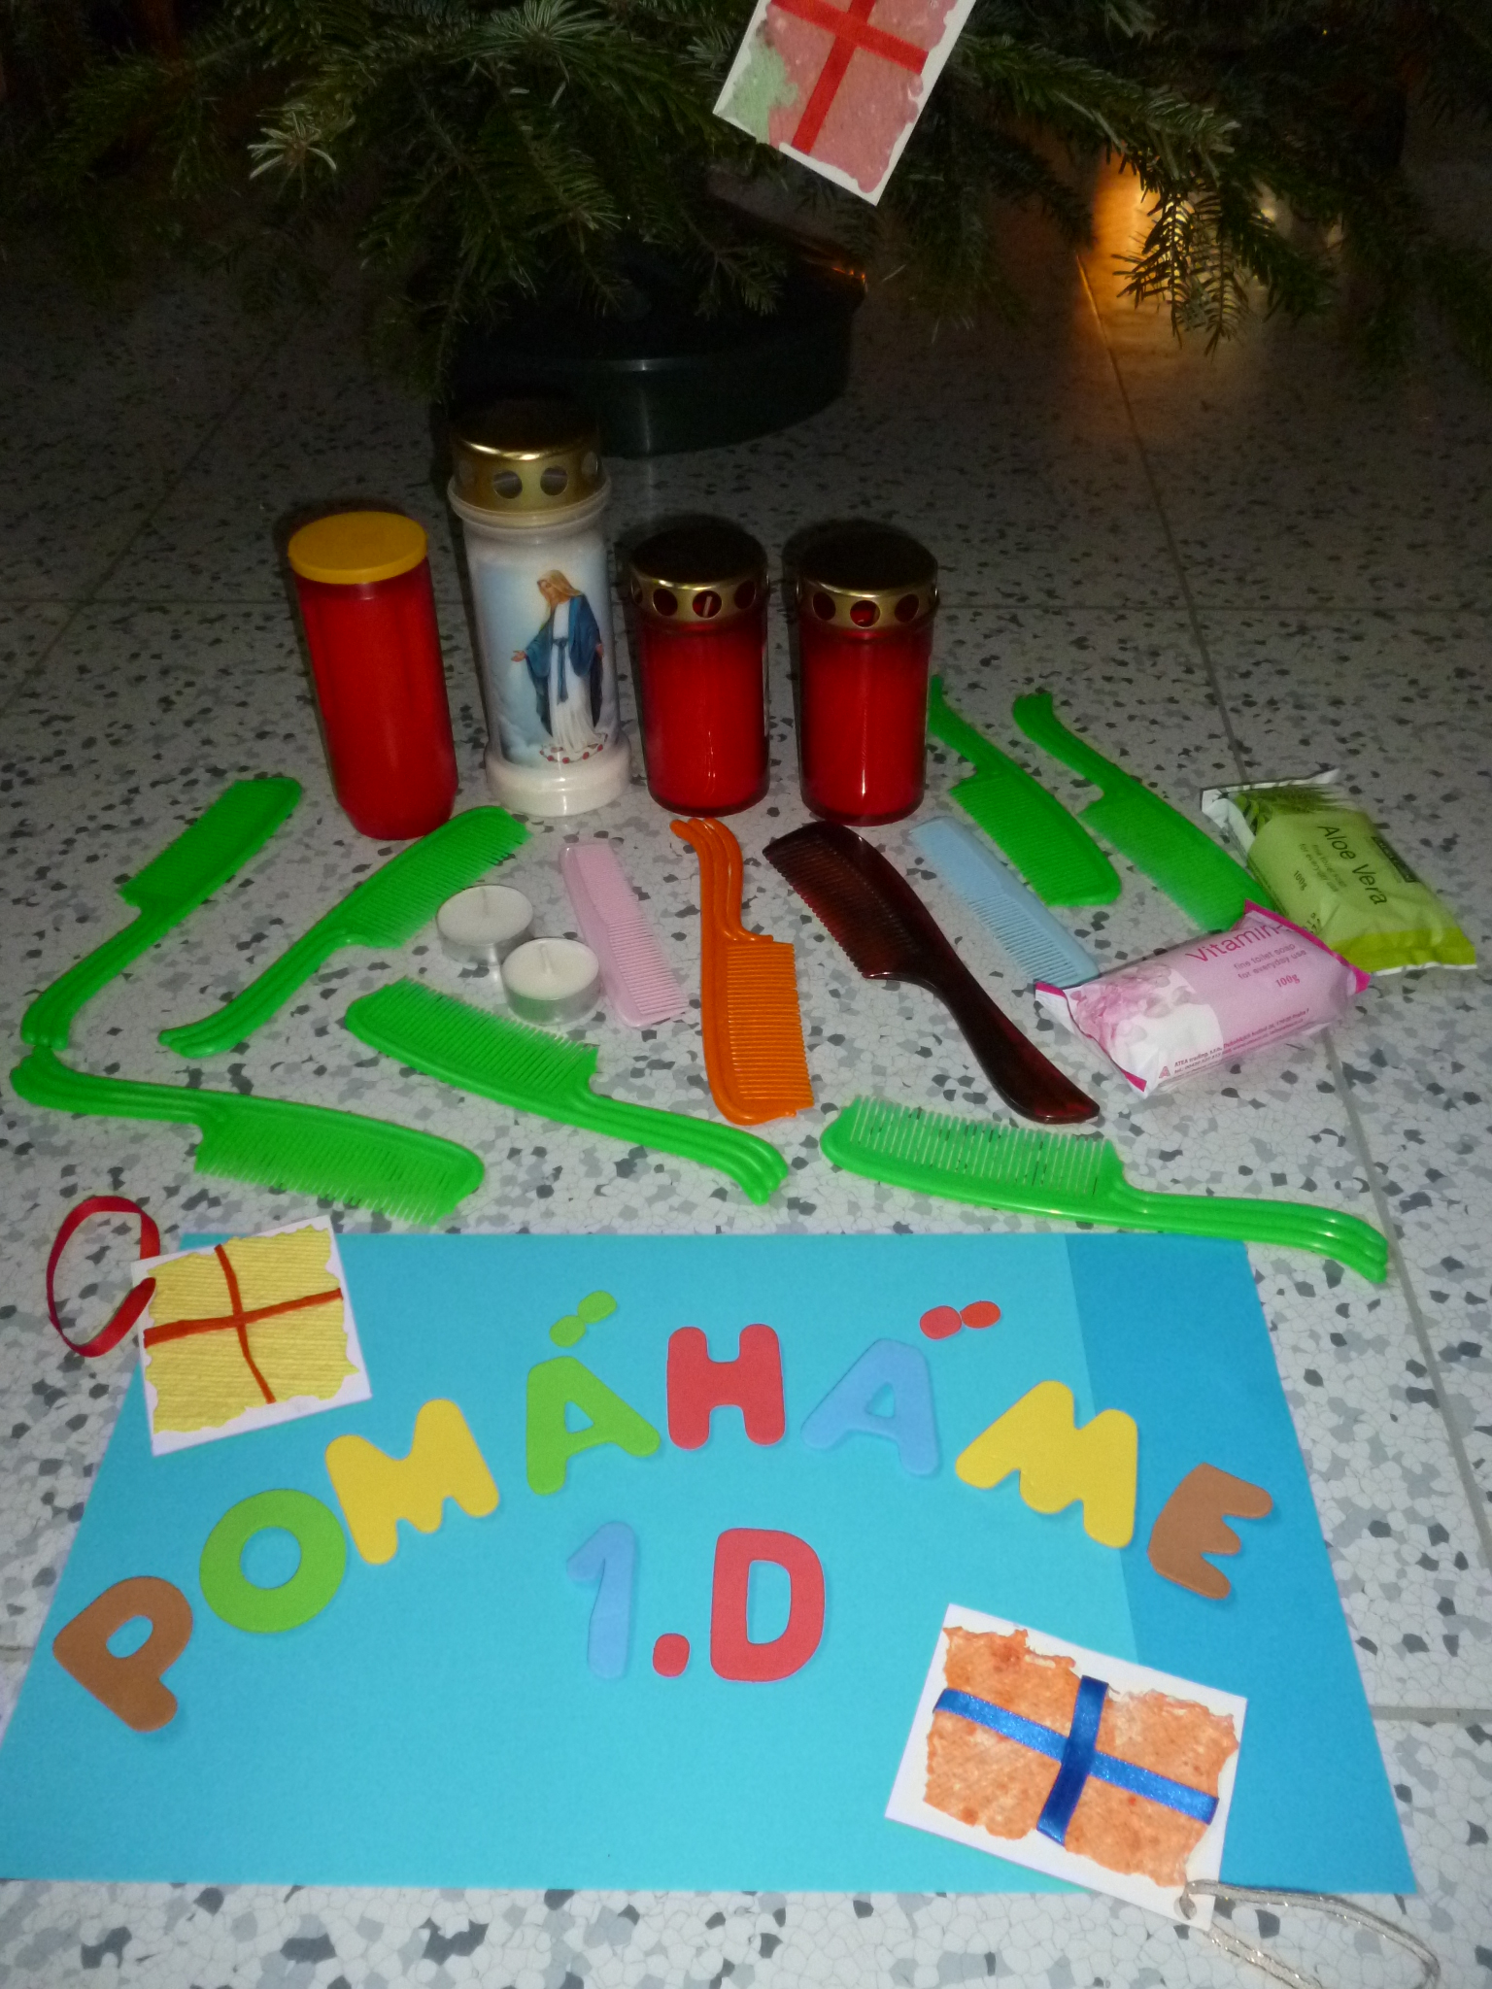
Co jsme sbírali
Celý měsíc jsme do naší třídy nosili svíčky, hřebínky, mýdla a kartáčky na zuby.

Slide 3
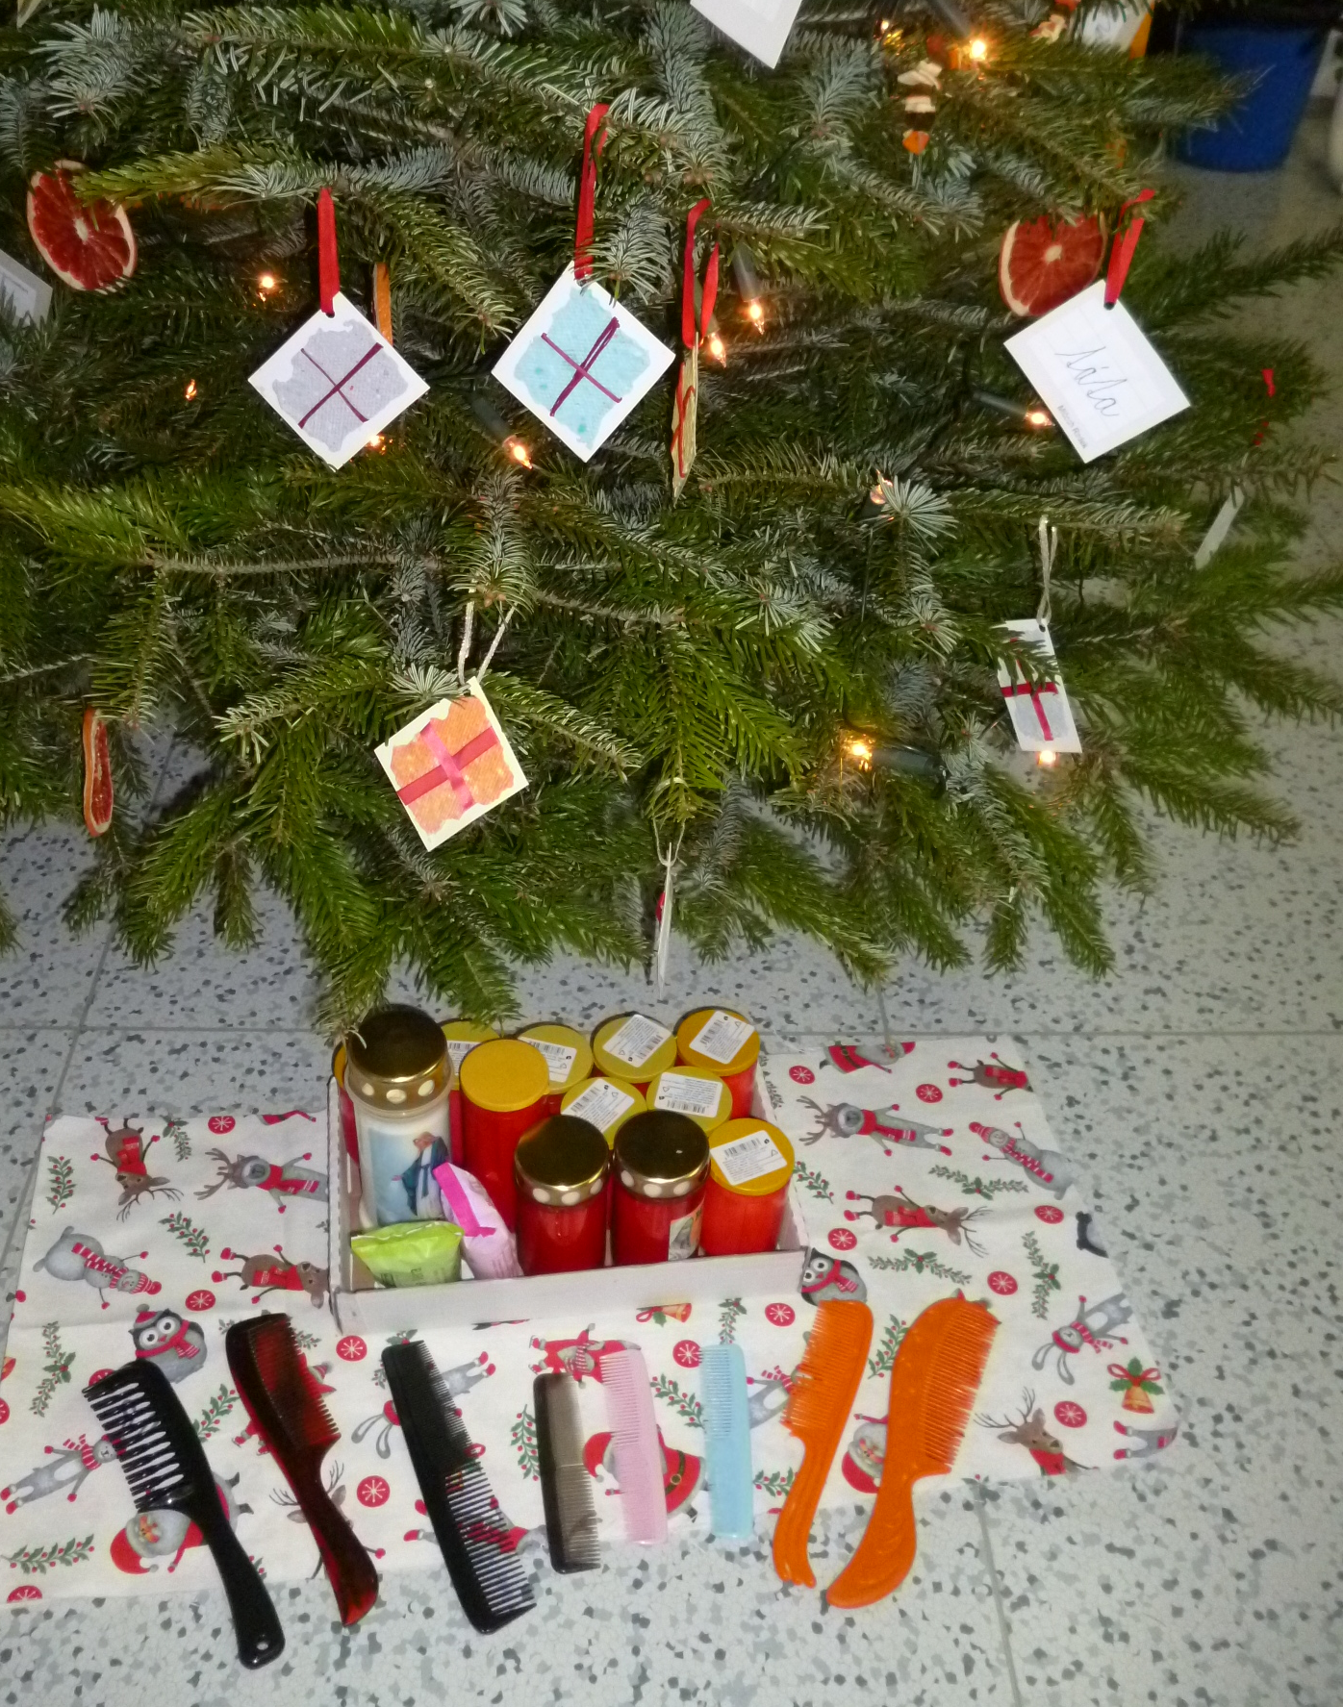
Co celková sbírka vynesla
13 svíček, 8 hřebenů, 2 mýdla a 8 kartáčků na zuby.

Slide 4
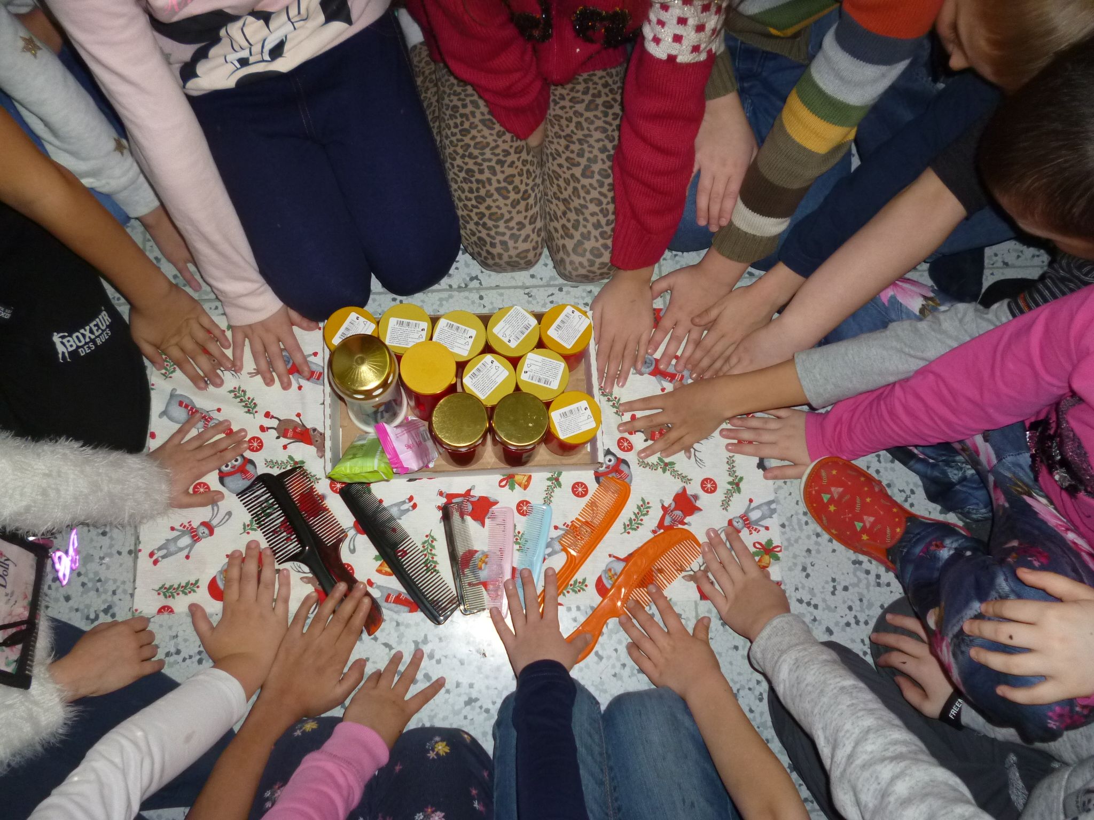
Balení do krabice a příprava pro předání potřebným

Slide 5
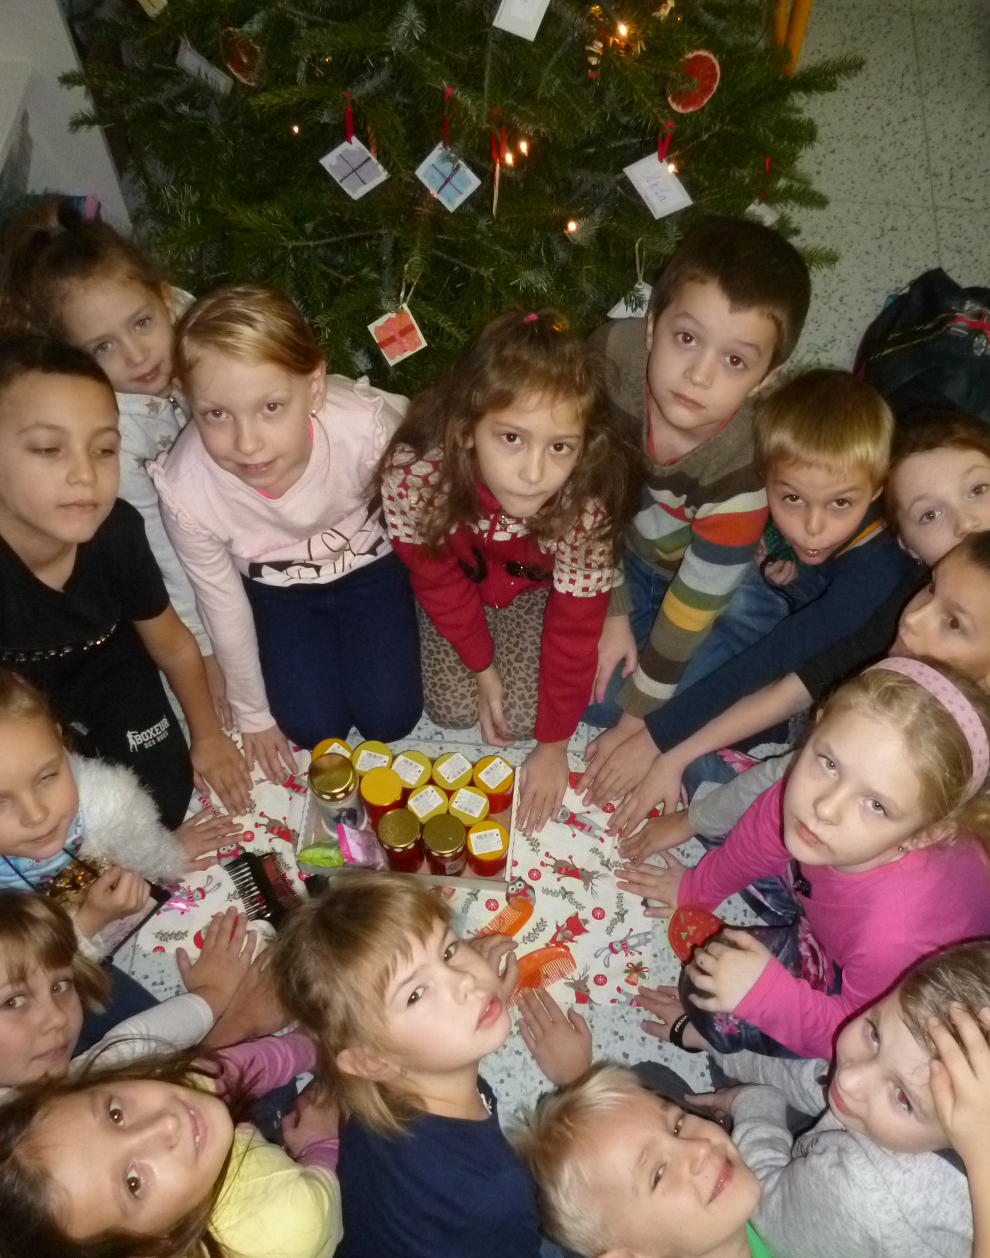
15 darujících malých Ježíšků z 1. D

Slide 6
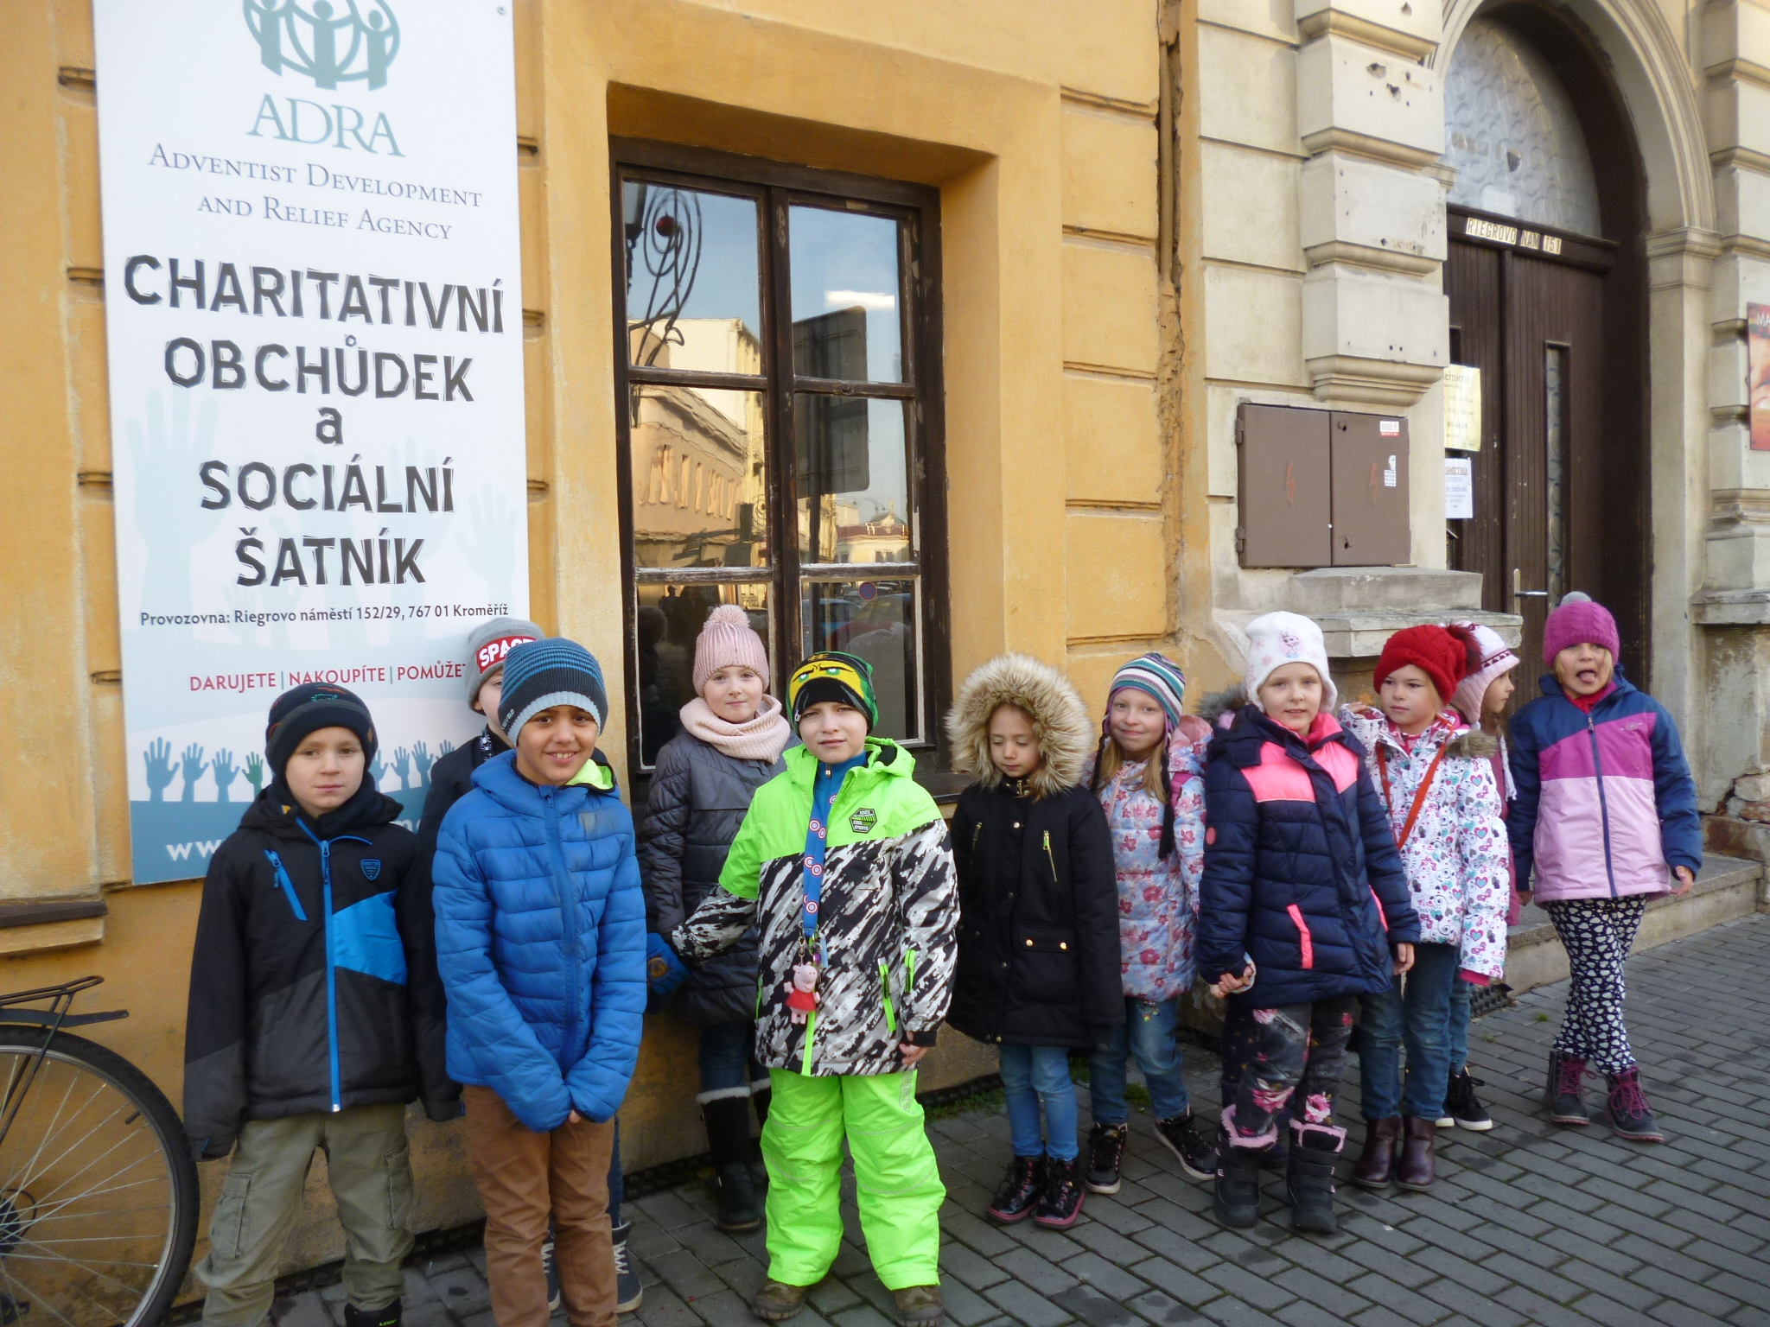
Návštěva Charitativního obchůdku na Riegrově náměstí

Slide 7
Naše sbírka poslouží všem, kteří to právě potřebují.

